Slide 1
материал подготовила Малышева Татьяна Николаевна
профилактика агрессивного поведения
2019 г.

Slide 2
Это преднамеренное систематически повторяющееся агрессивное поведение, включающее неравенство социальной власти или физической силы.
Буллинг
это насилие, издевательства и унижения в отношении человека со стороны другого человека или группы людей.
Буллинг в переводе с английского означает
«травля»
А, буллер – это «драчун, насильник, хулиган».

Slide 3
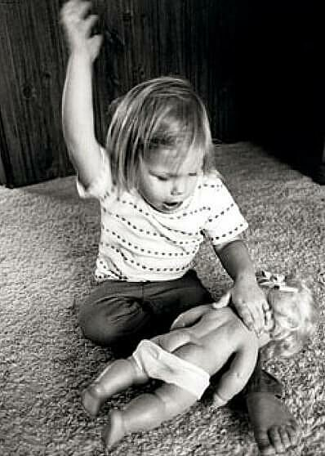
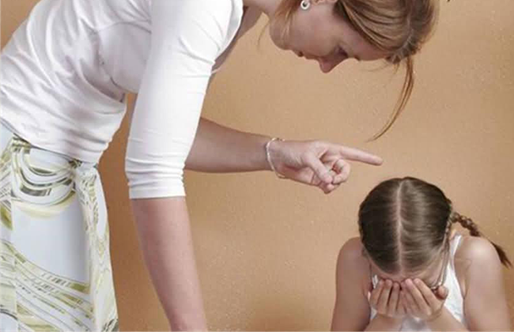
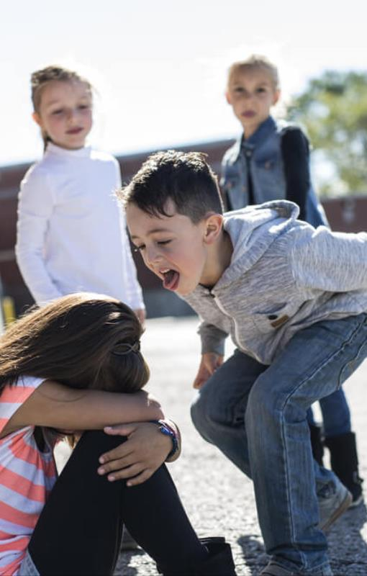
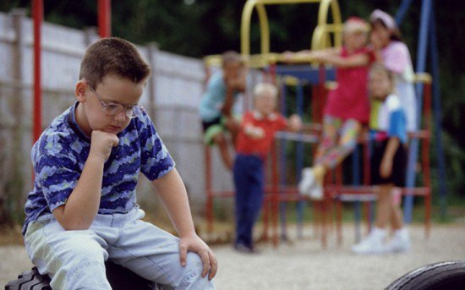
Цель буллинга - унизить честь и достоинство жертвы, вызвать страх и подчинить жертву себе.
Цель достигается за счет психологического и физического воздействия.

Slide 4
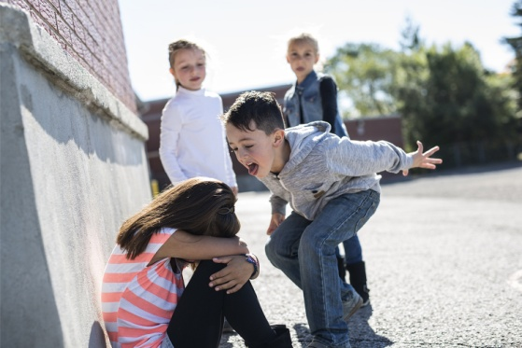
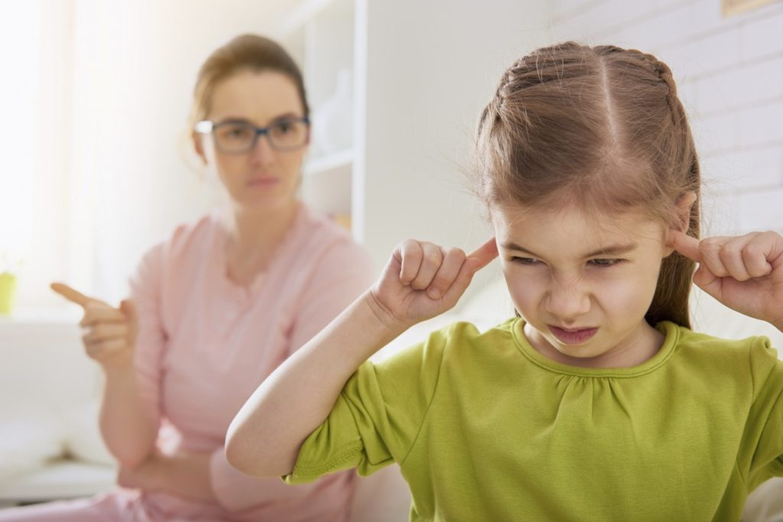
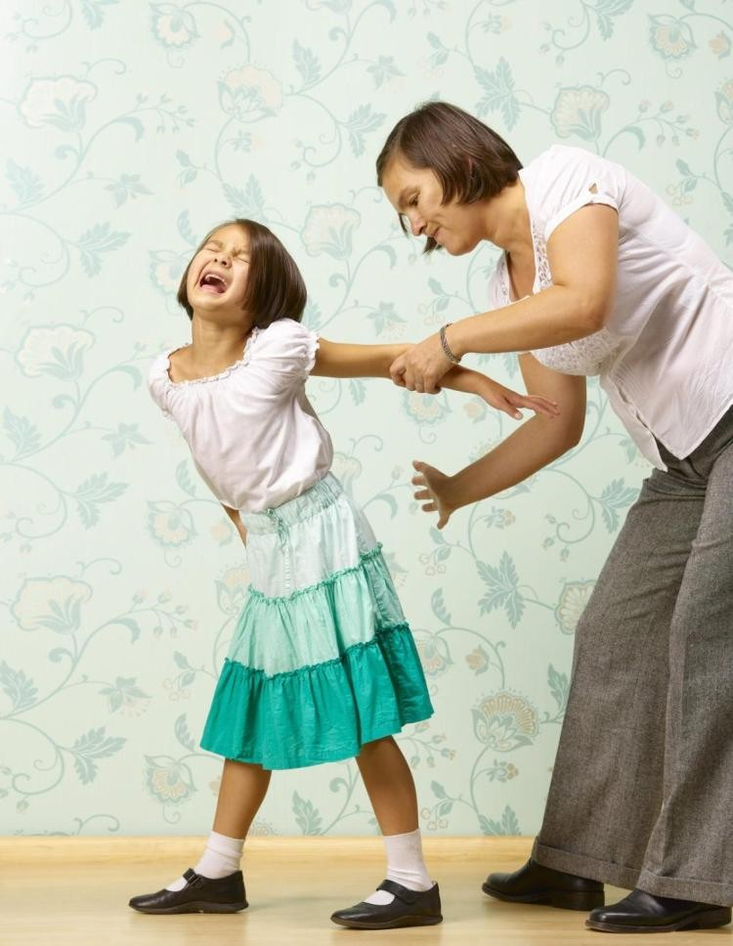
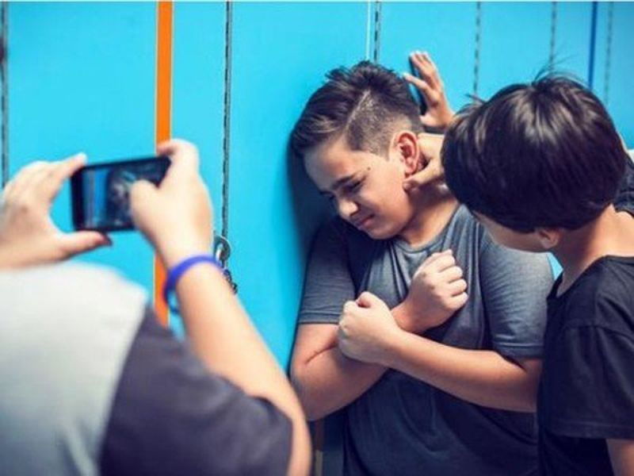
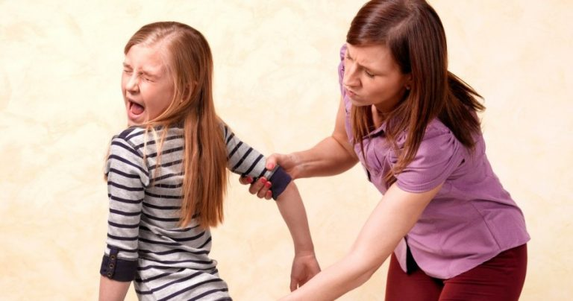
Виды буллинга
Социально-психологический
Вербальный
Кибербуллинг
Физический

Slide 5
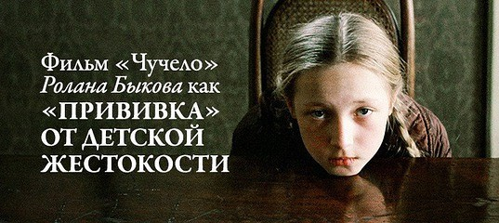
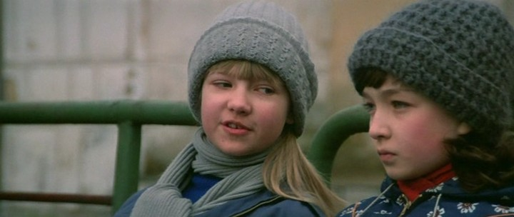
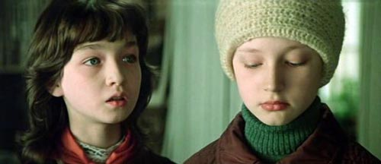
Когда мы слышим про буллинг, травлю и агрессию среди детей, чаще всего представляем школу и подростков, где складывается ситуация непринятия ребенка коллективом. Особенности подростковой травли наглядно представлены в известном советском фильме «Чучело».

Slide 6
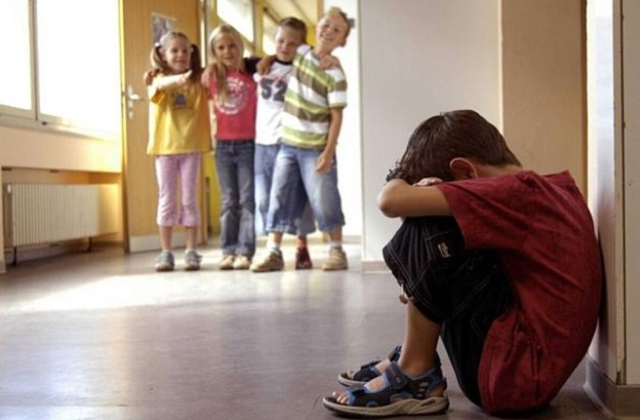
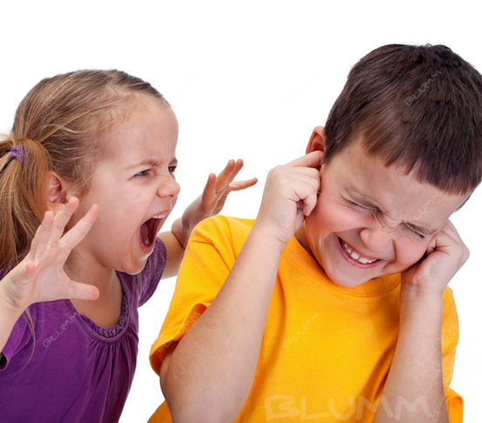
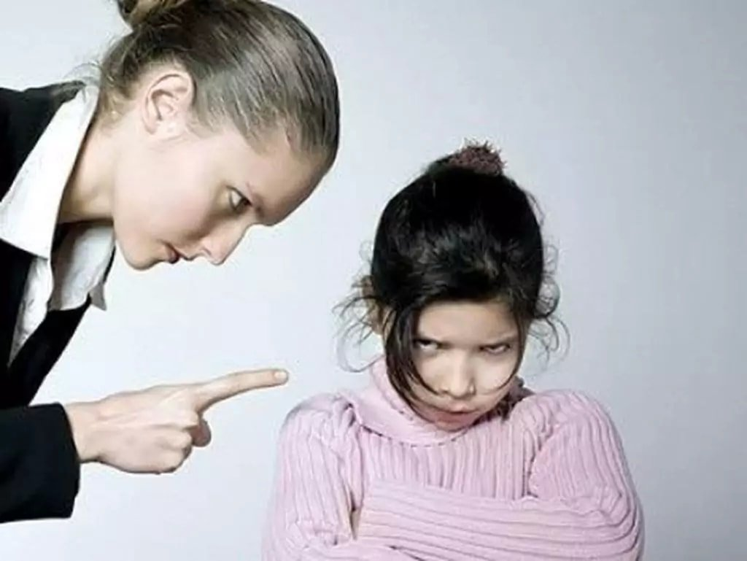
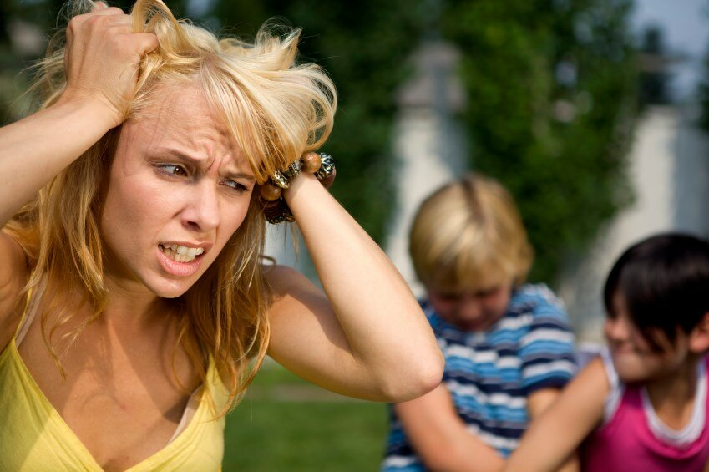
В детском саду буллинг может возникнуть между такими участниками взаимодействия:
несколько детей и ребенок
ребенок и другой ребенок
воспитатель и родитель
воспитатель и ребенок
ребенок-агрессор и воспитатель
воспитатель и дети

Slide 7
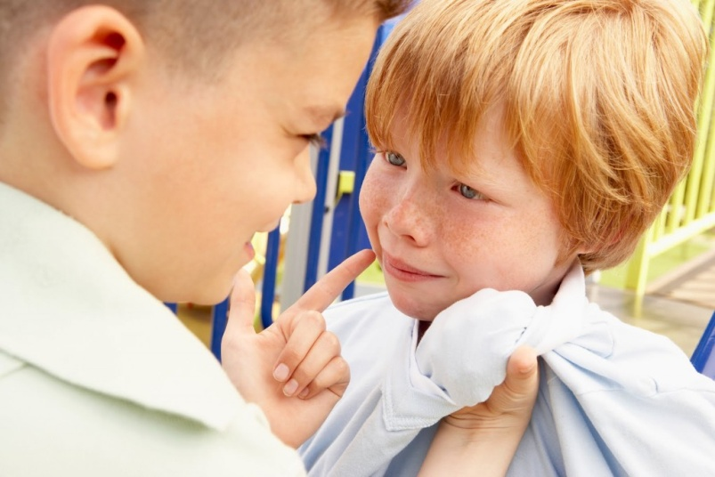
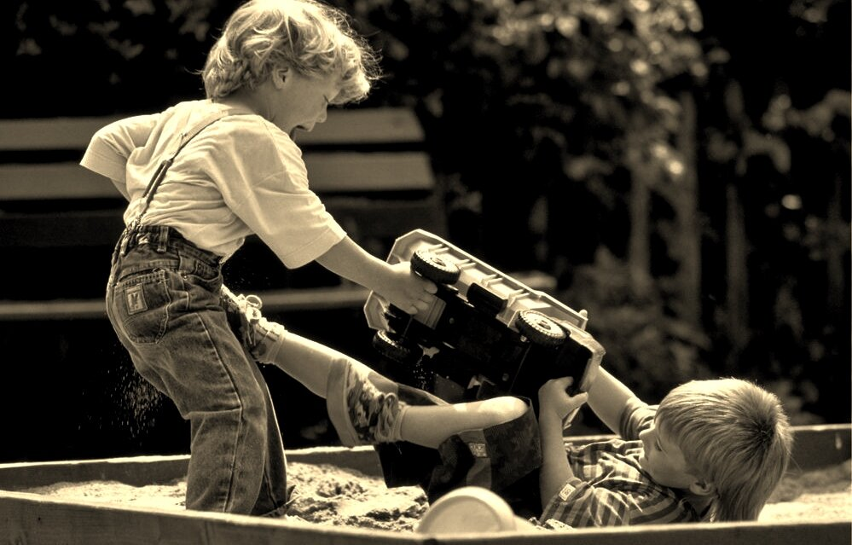
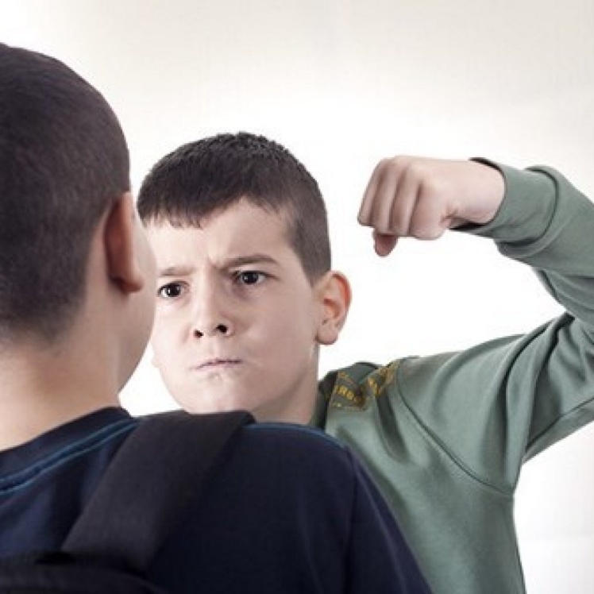
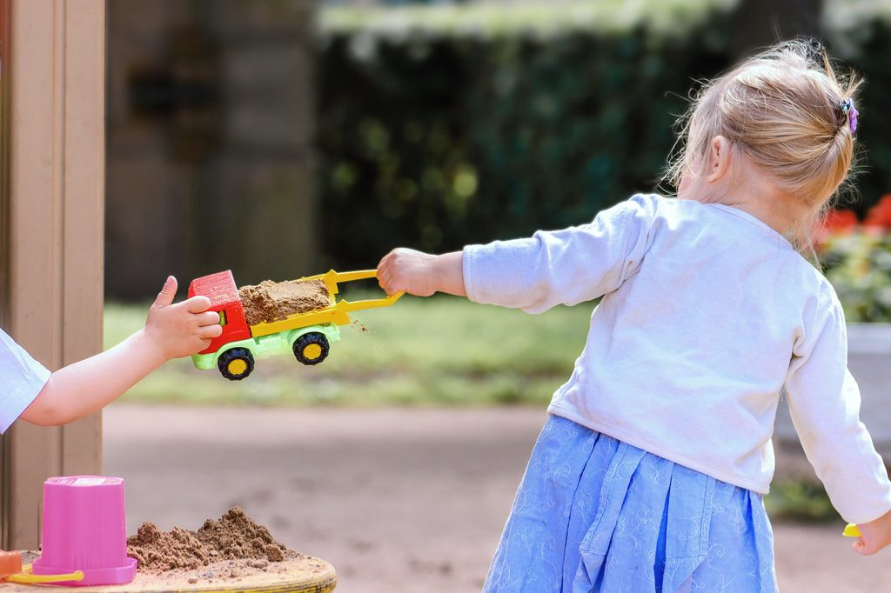
Буллинг может возникнуть и в детском саду.
В возрасте 5-6 лет бывают ситуации, когда один ребенок становится жертвой, попав под физическое или эмоциональное влияние другого человека, занявшего позицию агрессора.

Slide 8
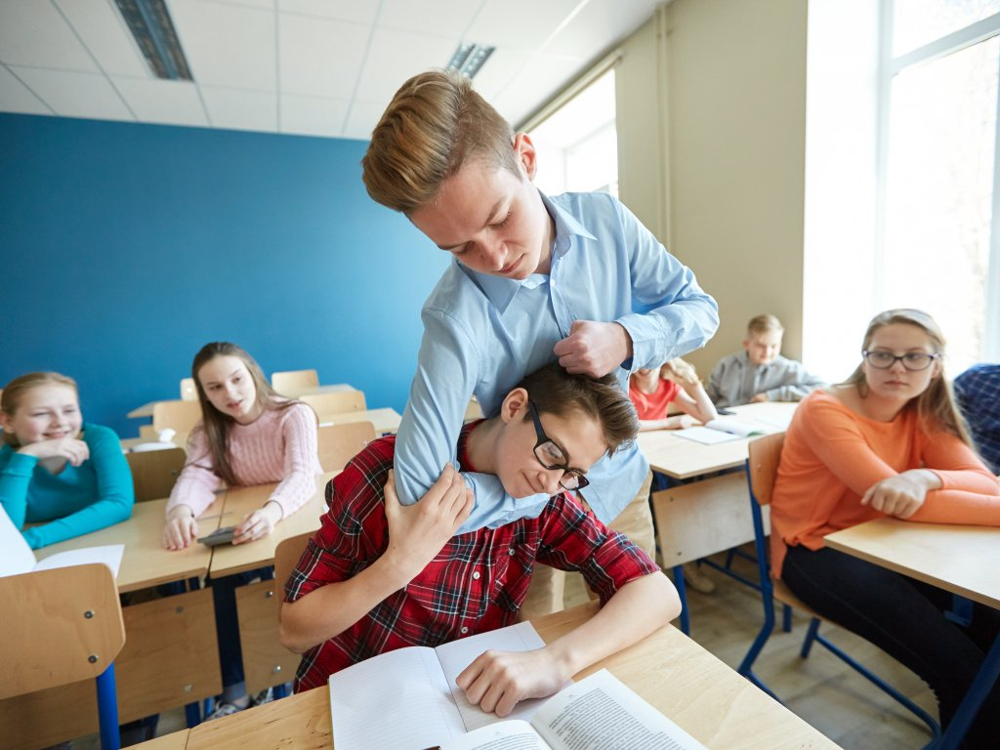
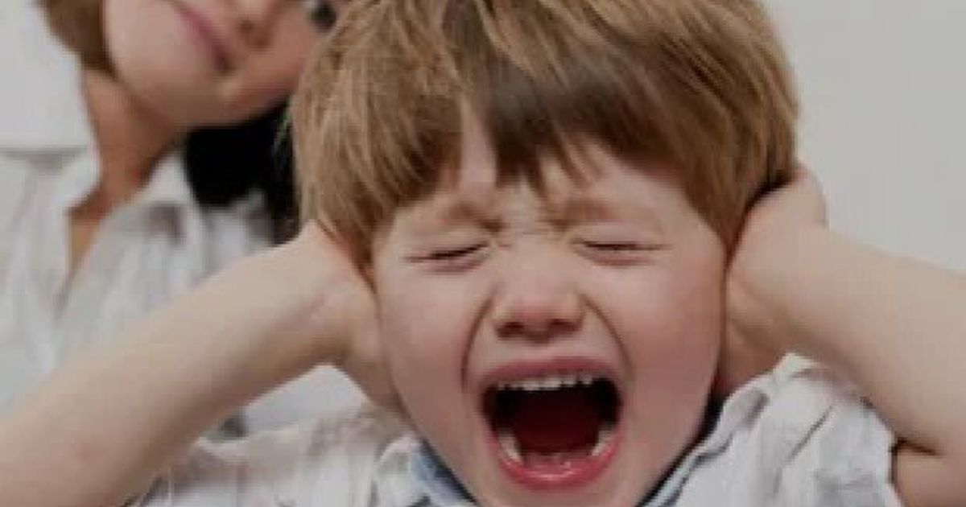
чувствительные скромные замкнутые тревожные обидчивые, неуверенные в себе, склонные к слезам люди. У жертвы часто низкий уровень самоуважения и самооценки, невозможность проявлять защитную агрессию
защитник
Жертва

Slide 9
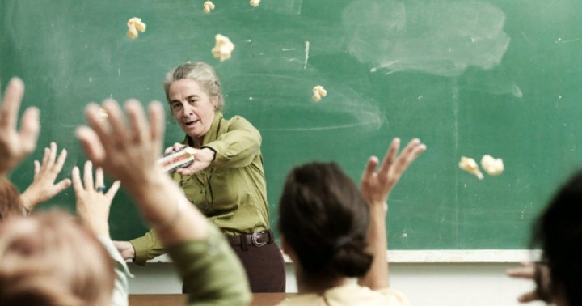
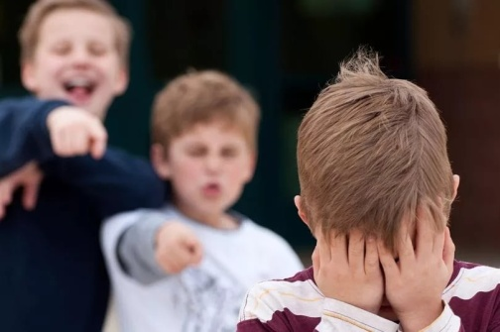
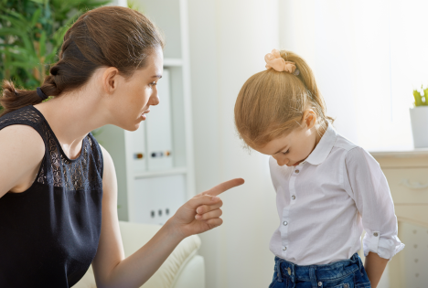
Буллеры
это агрессивно настроенные люди, грубые, с трудом соблюдающие правила, раздражительные и неуравновешенные. Они прекрасно манипулируют эмоциями и действиями других людей.
Агрессоры не реагируют на критику окружающих, склонны к лидерству, они отличаются готовностью к самоутверждению за счет насилия.
Наблюдатели - самая многочисленная категория участников буллинга. Почти все наблюдатели отмечают, что испытывают чувство жалости к жертве, но меньше половины готовы помочь.
Защитники в буллинге встречаются крайне редко. Это эмоционально устойчивые личности, готовые дать отпор буллеру. Они физически или морально превосходят обидчика.

Slide 10
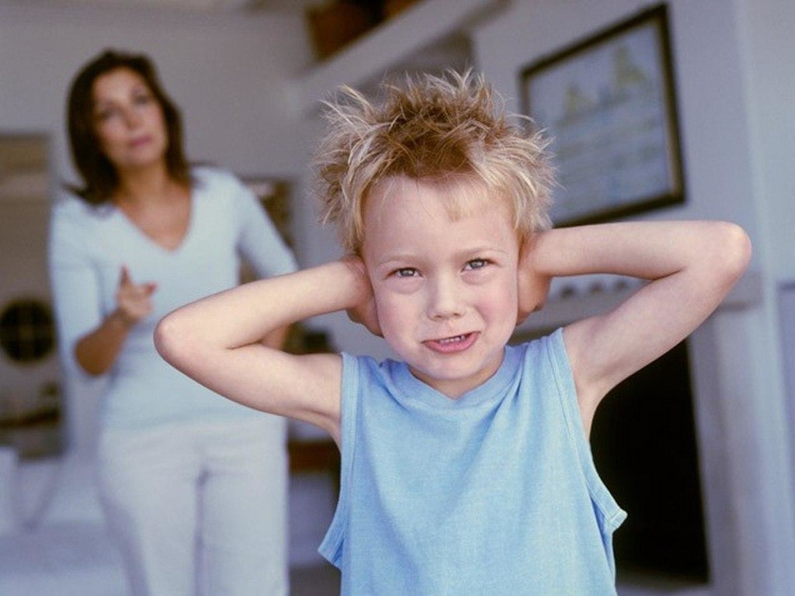
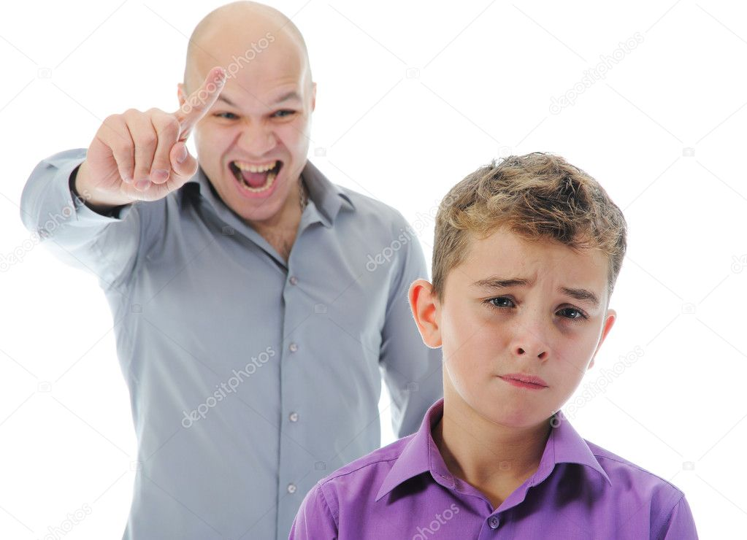
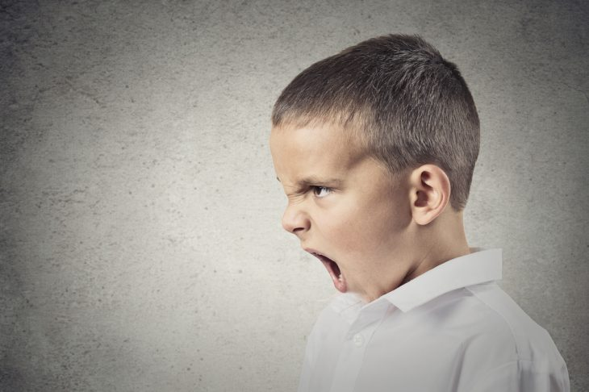
Причины Буллинга
Насилие в семье
дефицит родительского внимания и любви, граничащего с равнодушием
неизвестны понятия запретов и авторитетов, уважительного отношения и построения гармоничных отношений
уровень воспитательной работы в семье отсутствует или очень низкий;
человек стремится быть в центре внимания и стать неформальным лидером;
имеется опыт подобных отношений в предыдущих социальных группах;
характерными поведенческими особенностями являются эмоциональность, импульсивность и агрессивность;
не развиты эмпатия и чувство сопереживания.
Для буллера травля является неадекватной асоциальной попыткой самоутверждения и привлечения внимания за счет насилия.

Slide 11
тношениях

Slide 12
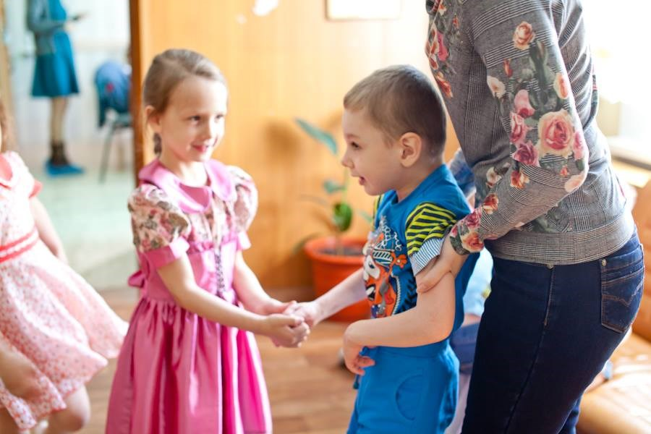
профилактика
Создание в образовательном заведении благоприятного климата, исключающего возможность и желание агрессивного поведения, будет являться профилактикой возникновения буллинга.
Толерантное отношение к детям и всем участникам образовательного процесса это первостепенная задача каждого;
Необходимо изучать поведение родителей, социальную и психологическую обстановку в семье.
Важно формировать стрессоустойчивость детей и личным примером показывать адекватные эмоциональные и поведенческие реакции в разных ситуациях;
Обучение детей навыкам конструктивного общения, воспитание уважения к личности другого человека это неотъемлемая часть нашей ежедневной работы;
Пресечение любого асоциального поведения детей и взрослых является залогом успешного предупреждения буллинга.
Необходимо коррективно работать с негативными индивидуально-личностными особенностями потенциальных жертв и агрессоров.
Важно толерантно относиться к своим подопечным и формировать у детей готовность к пониманию и принятию других людей такими, какие они есть!

Slide 13
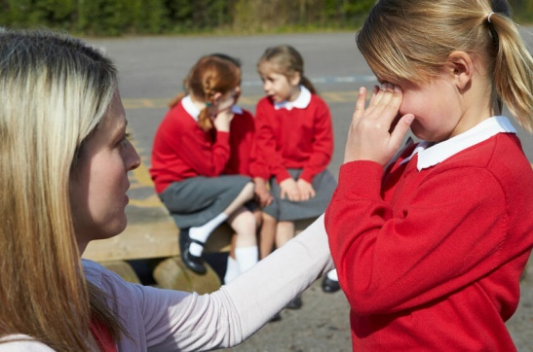
Это должен знать каждый : Применение физического насилия уголовно наказуемо; Оскорбления несовершеннолетнего ребенка другим несовершеннолетним влечет наказания по статье 5.61 Административного кодекса РФ, которая предусматривает штраф в размере от 3000 до 5000 рублей; Уголовная ответственность наступает с 14 лет

Slide 14
Спасибо за внимание!

